Slide 1
Мастер-класс "Ознакомление дошкольников с природнымиприродными зонами в соответствии с ФОП ДО: арктические и антарктические пустыни.
Петрова Светлана Анатольевна
Воспитатель ГБДОУ 74

Slide 2
Удивительная Арктика

Slide 3
Дорогие ребята, сегодня мы с вами побываем в необычном месте, куда очень непросто добраться обычному человеку.

Slide 4
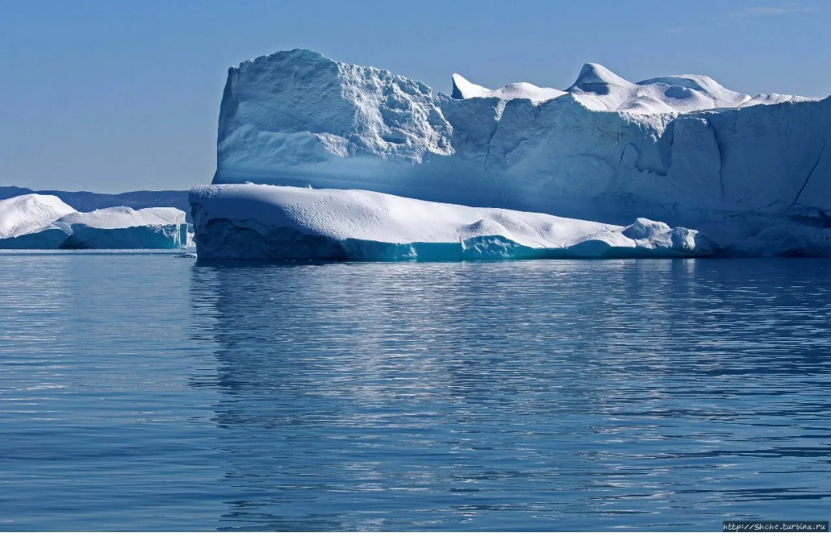
На нашей планете есть очень холодное место - это Северный Ледовитый океан

Slide 5
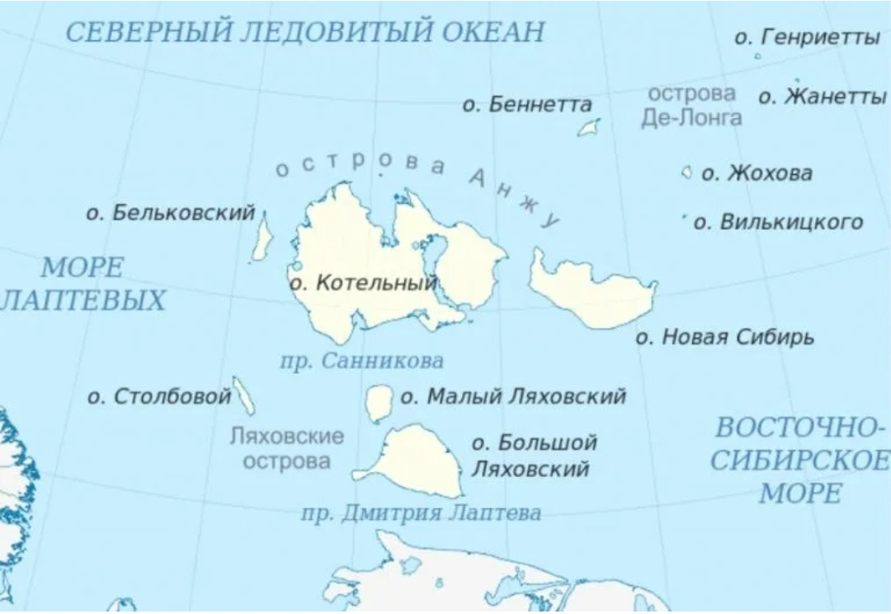
В нём расположены острова

Slide 6
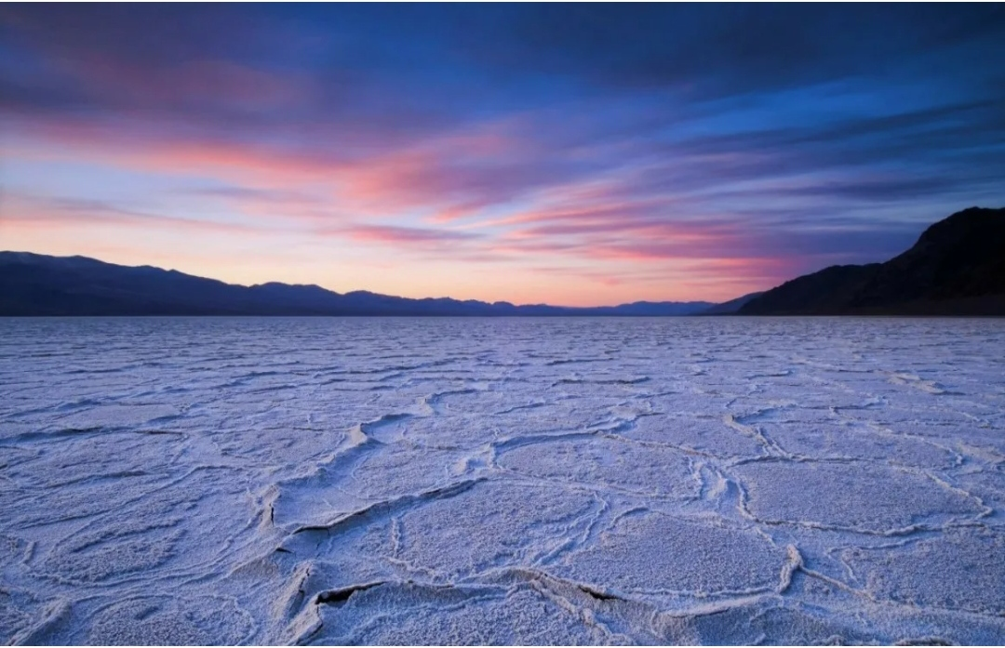
На островах арктические пустыни.

Slide 7
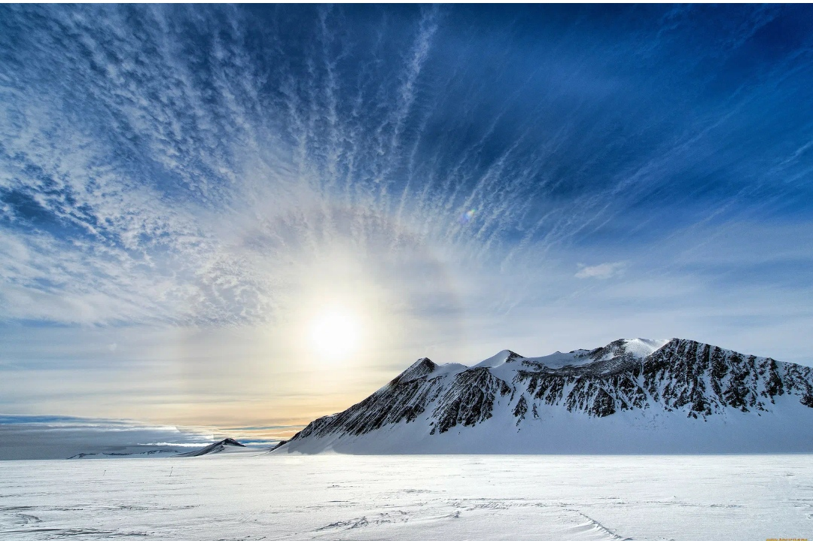
Солнышко здесь очень редкий гость, даёт мало тепла, повсюду снег и лёд. Зима почти круглый год.

Slide 8
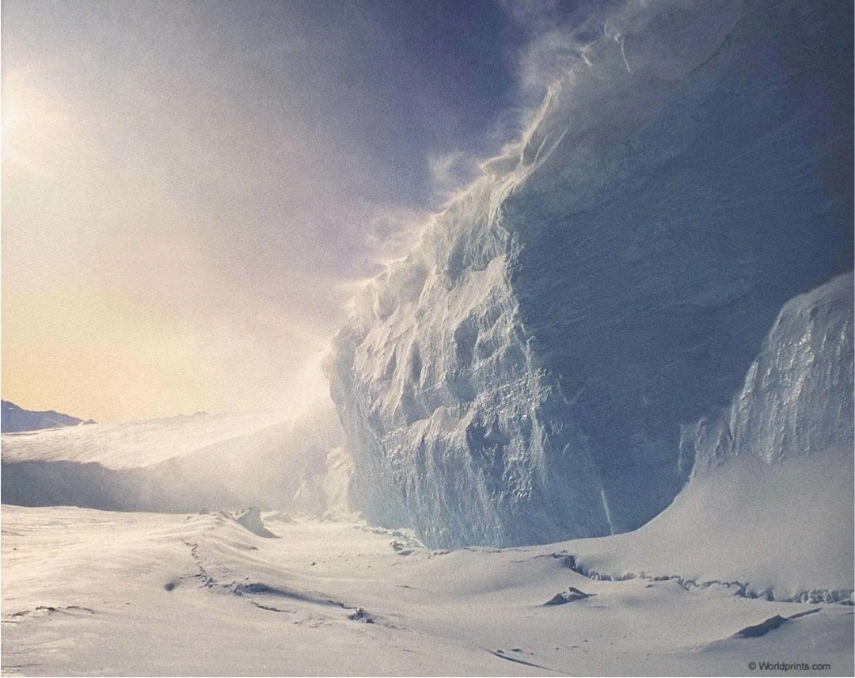
Обычно здесь дуют ураганные ветры, бушует пурга, температура до -60°

Slide 9
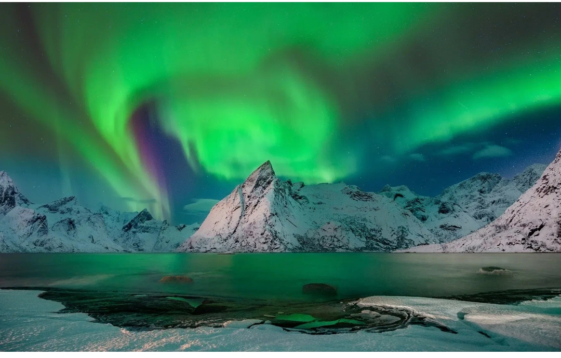
Ночи здесь называют полярными, и длиться они могут до 5 месяцев. Зато можно увидеть что-то самое волшебное - Северное сияние.

Slide 10
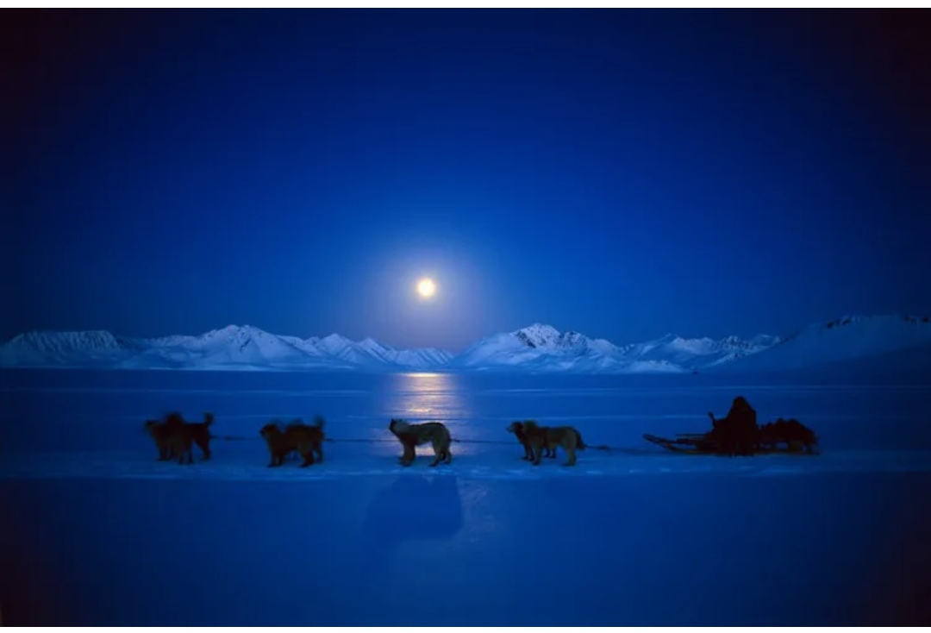

Slide 11
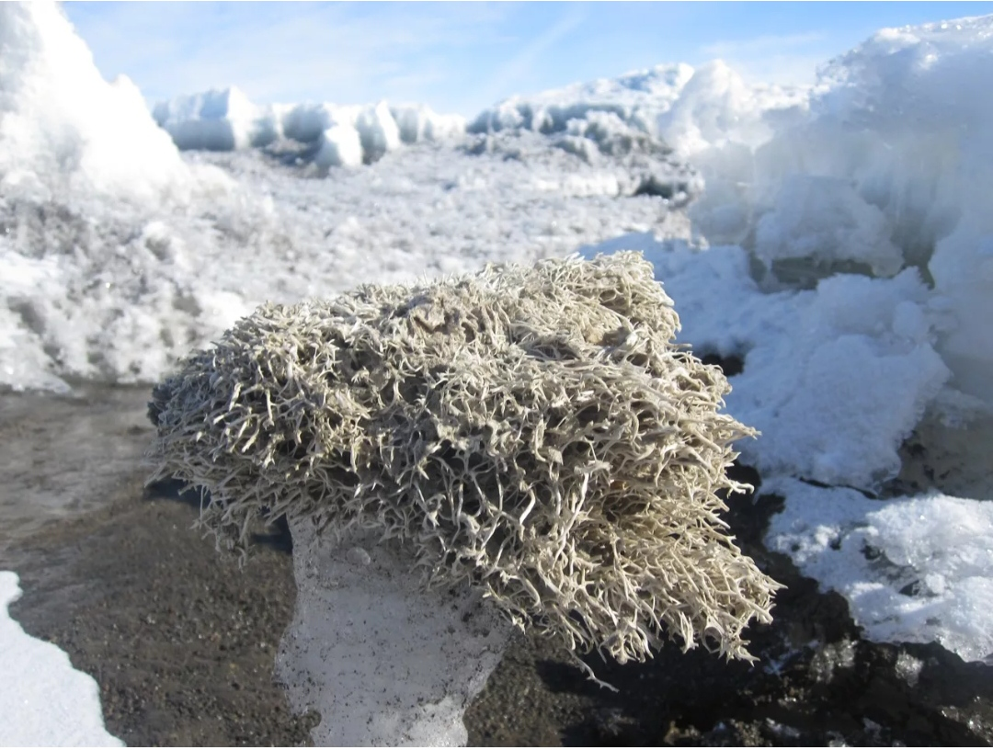
Из растений мы можем здесь встретить лишайники..

Slide 12
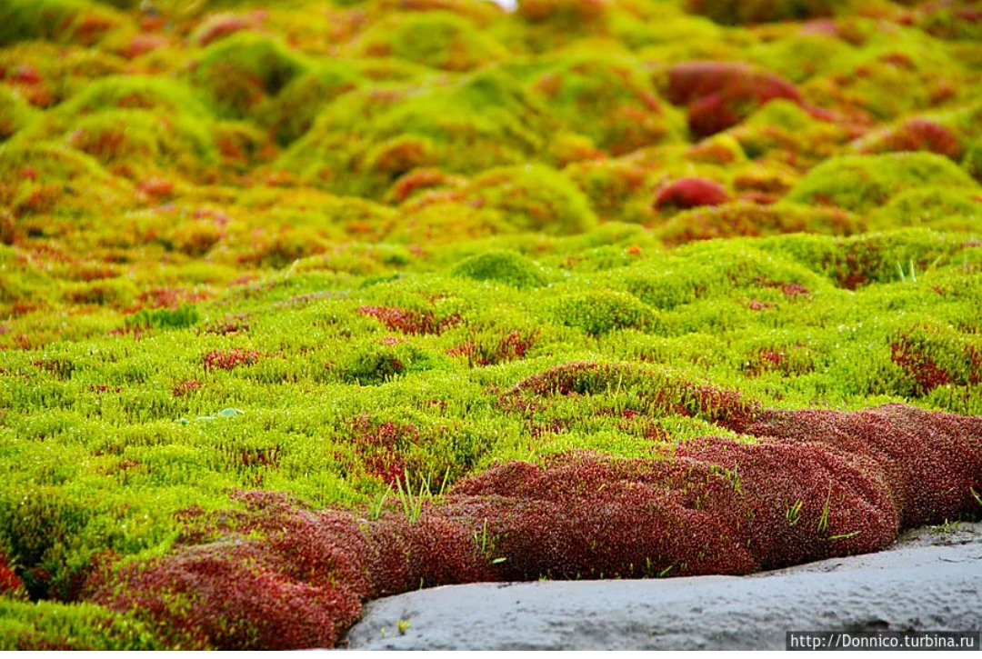
Мох

Slide 13
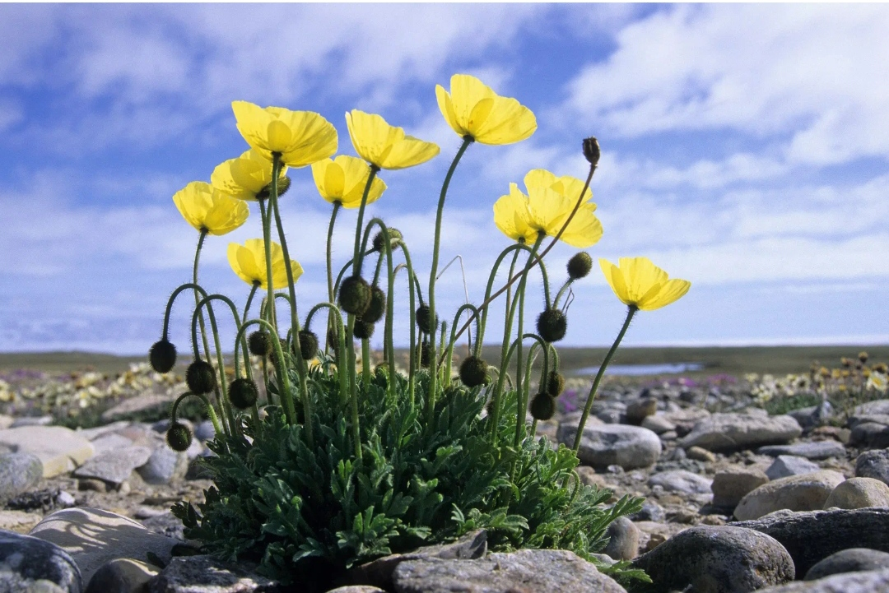
Полярный мак

Slide 14
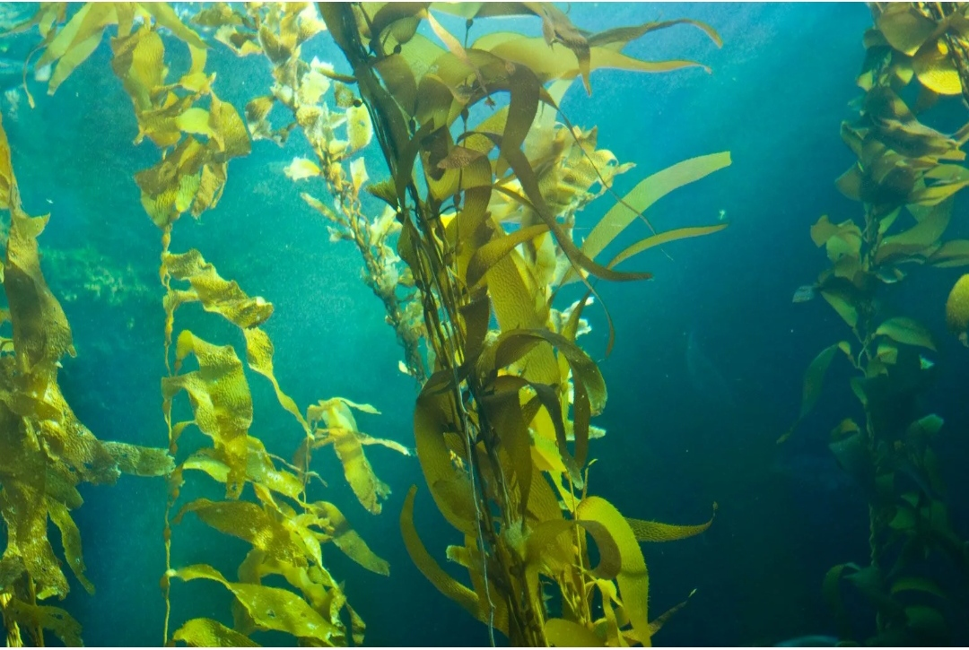
В океане обитают водоросли

Slide 15
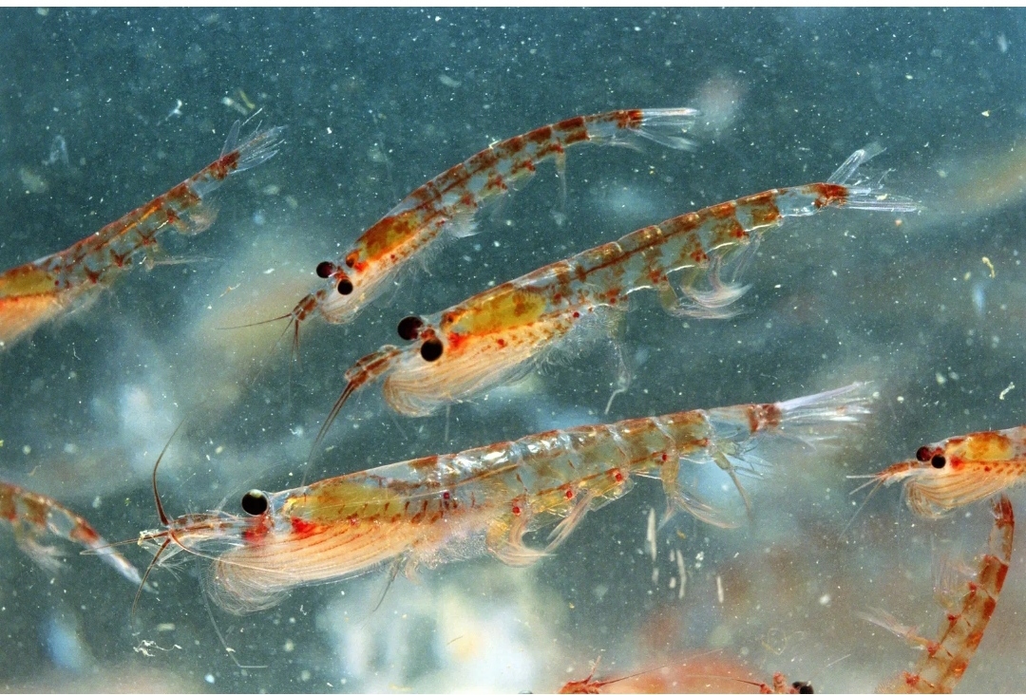
Мелкие рачки

Slide 16
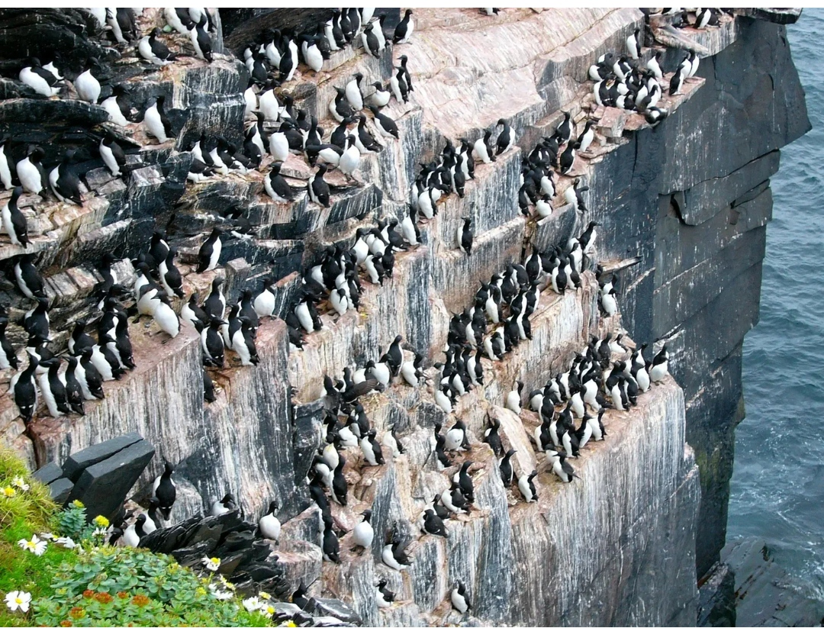
Морские птицы образуют птичьи базары

Slide 17
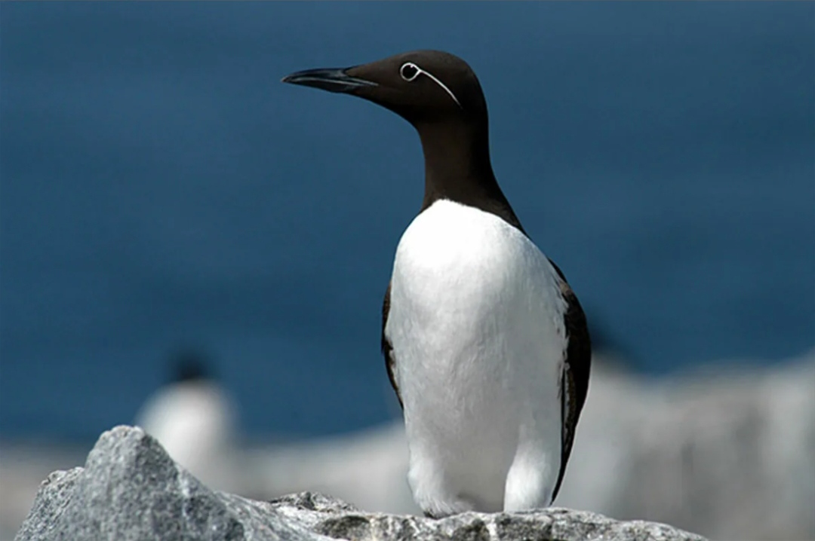
Шумная птица кайра живёт на высоких скалах и умеет хорошо плавать

Slide 18
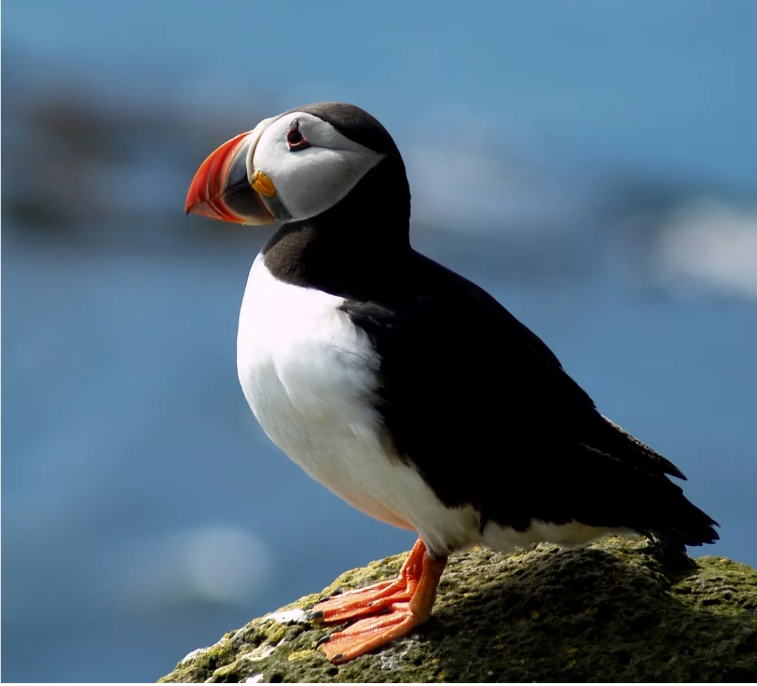
Посмотрите, какая красивая птица с необычным клювом - это тупик.

Slide 19
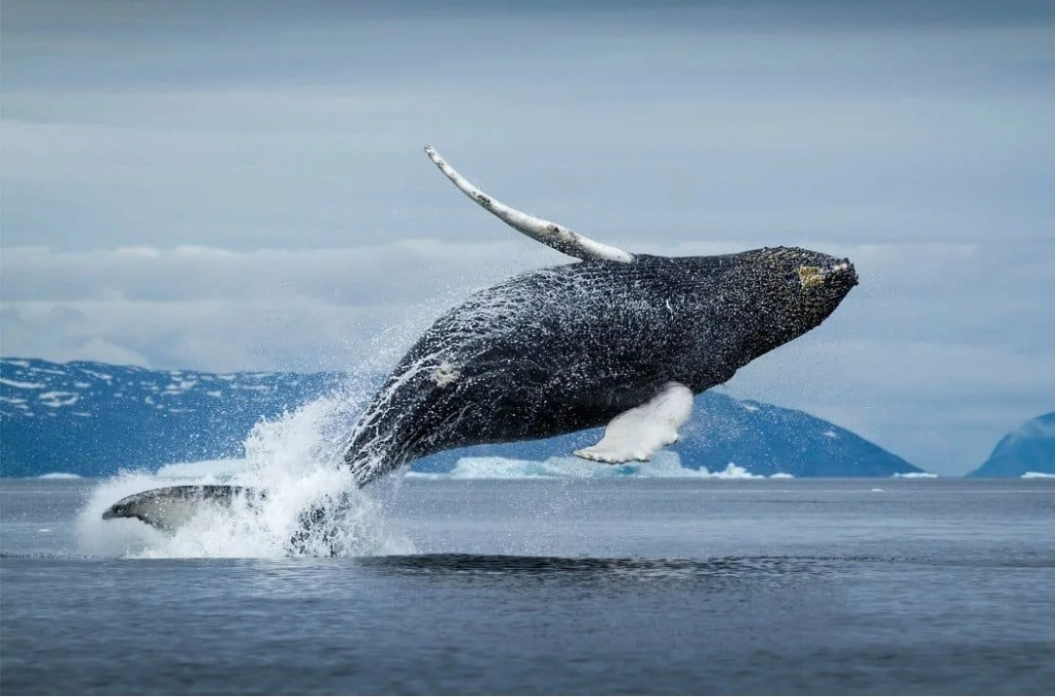
Мы можем здесь встретить огромного кита, выпрыгивающего из вод океана.

Slide 20
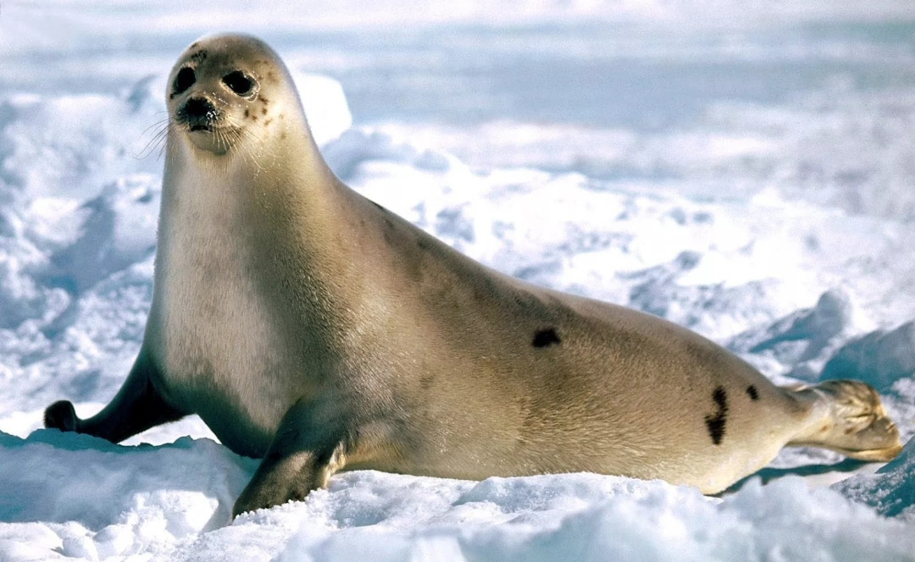
Тюлени тоже обитают на арктических островах

Slide 21
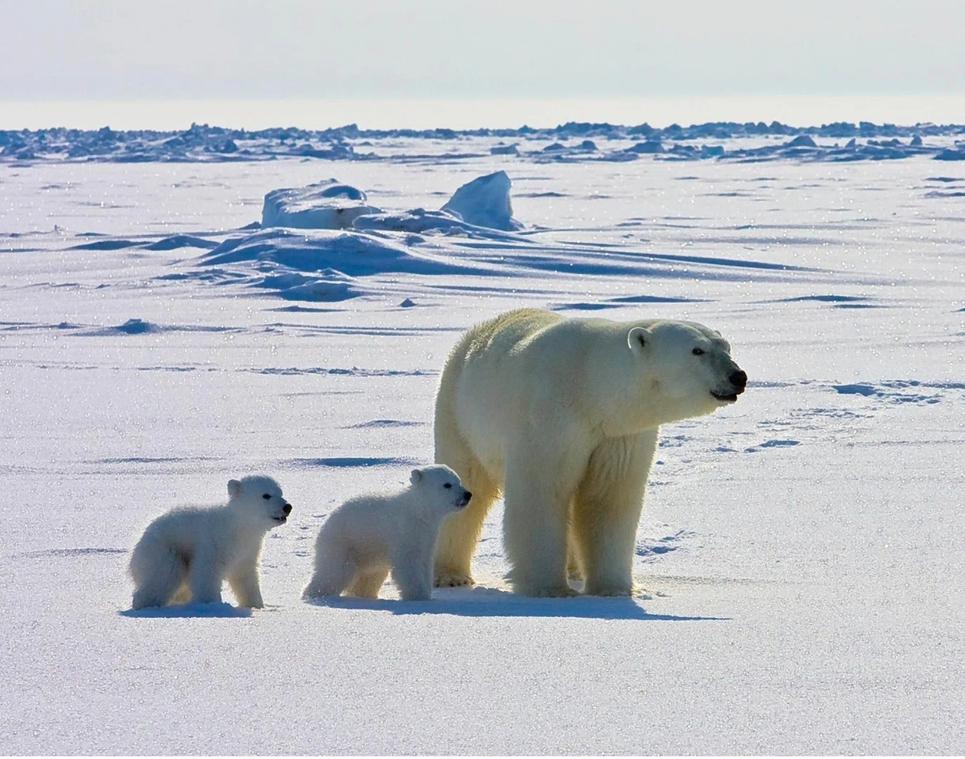
И конечно белые медведи не боятся холода. Ушки у них маленькие, чтобы не замерзли.

Slide 22
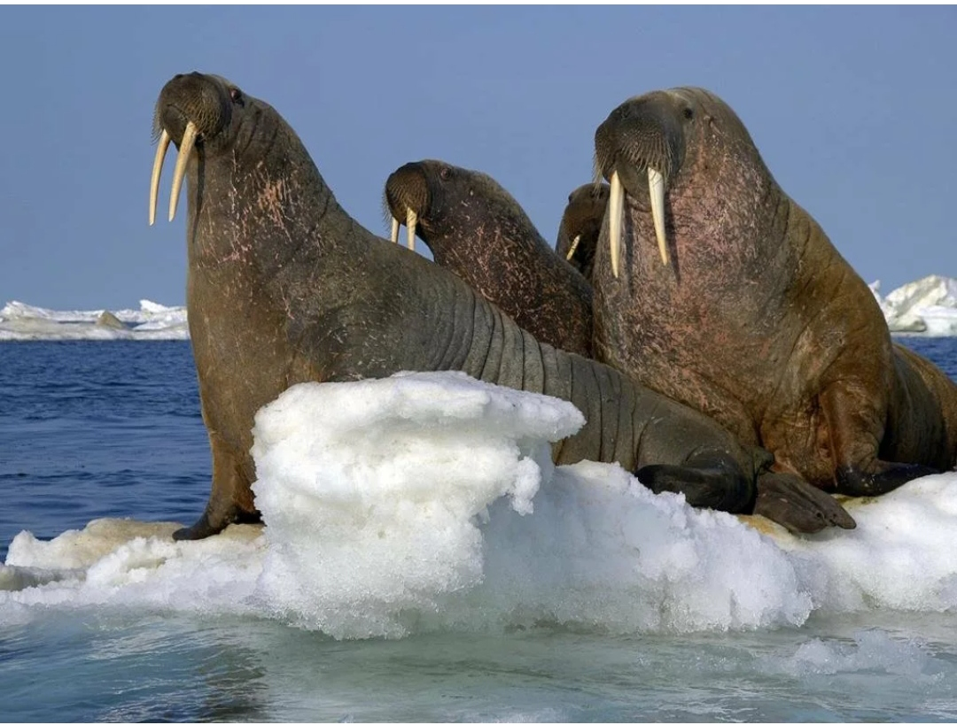
А вот и большие моржи с бивнями. Они им помогают передвигаться по льду, обороняться от соперника, и доставать добычу со дна моря.

Slide 23
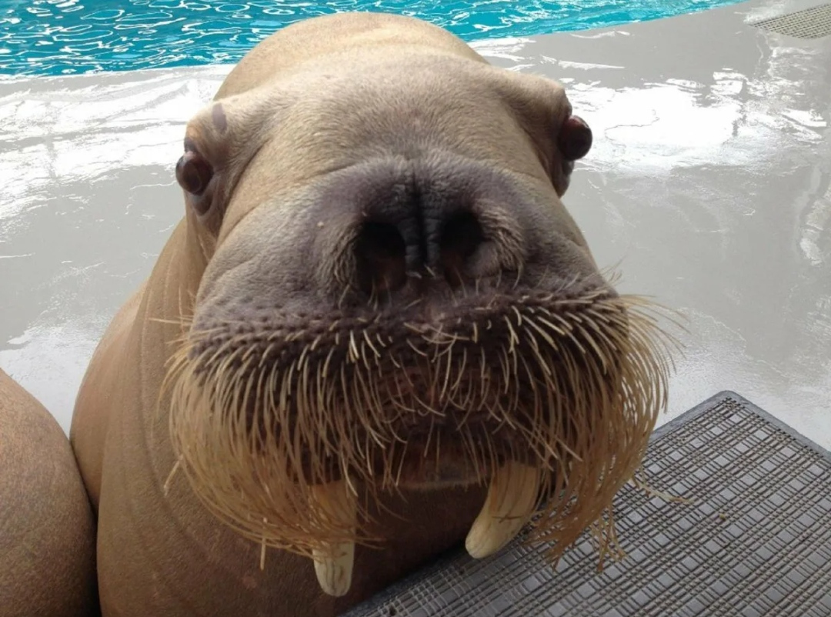
А у этого моржа большущие усы - вибриссы, помогают отыскивать пищу.

Slide 24
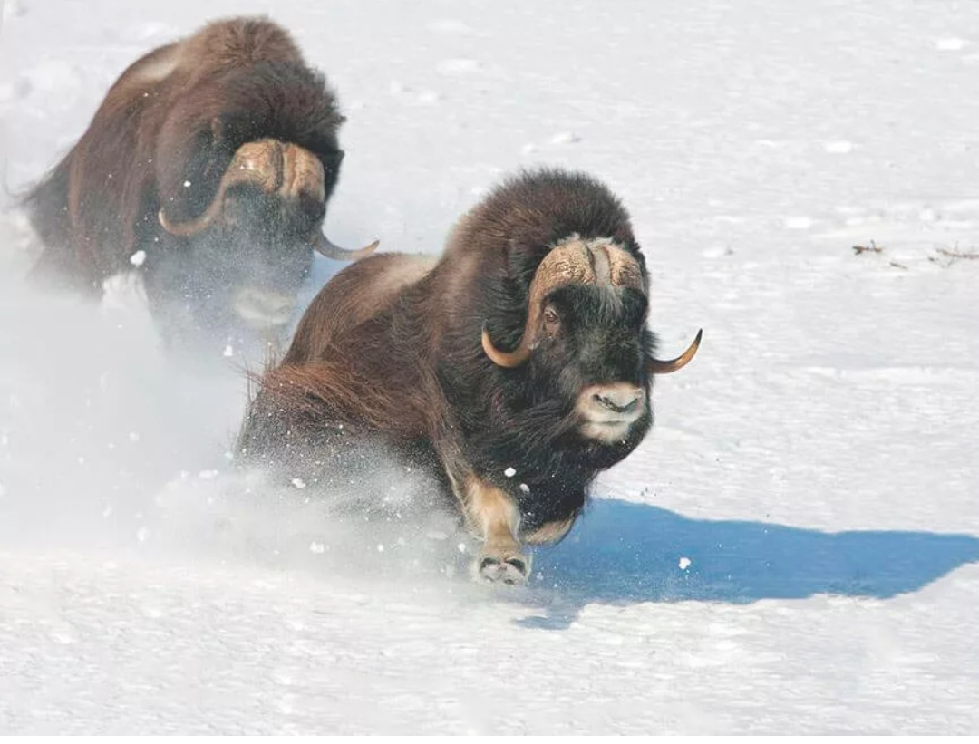
А вы знали, что еще на Севере можно встретить овцебыка, правда это очень редкий гость.

Slide 25
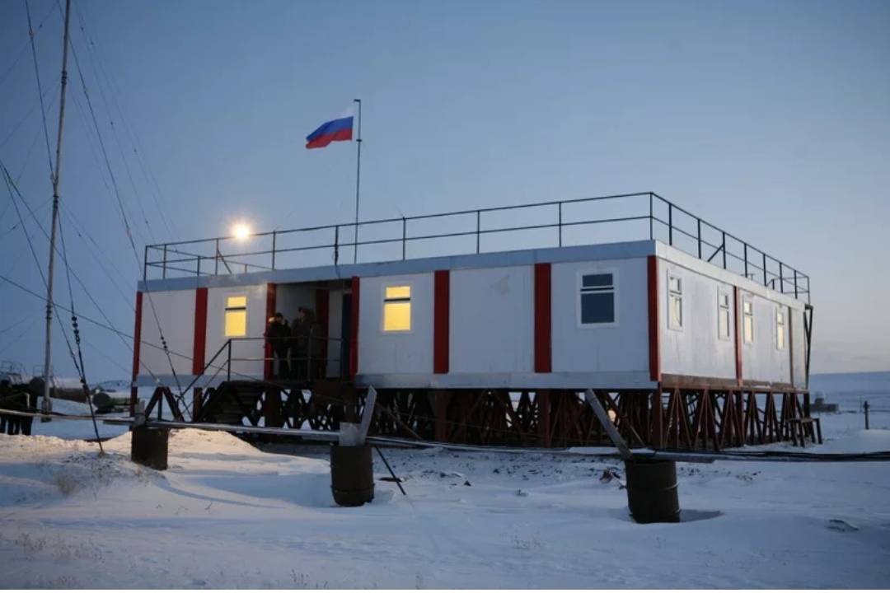
Конечно, непросто жить в таком холодном месте, но есть люди, которые исследуют природу и погоду Арктики, а живут они на специально оборудованных полярных станциях.

